Slide 1
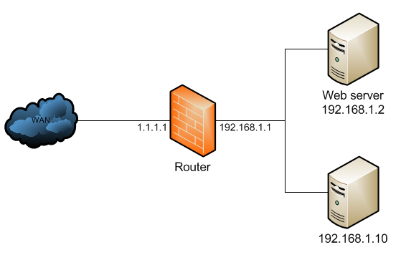
TC 2022 Interconexión de redes
NAT
Tecnológico de Monterrey, Campus Querétaro

Slide 2

Objetivo de esta sesión
Estudiar e implementar los servicios NAT en los ruteadores CISCO.

Slide 3
Recomendaciones para conseguir configuraciones exitosas
Diseñar un esquema de subredes que de servicio a los requerimientos de conectividad de la red.
Asignar, siguiendo algún estándar, direcciones IP a las interfaces de los equipos de interconexión.
Configurar, de acuerdo a la asignación de direcciones IP y máscaras, las interfaces de los equipos de interconexión
Configurar equipos terminales con sus respectivas IPs.
Configurar protocolo de ruteo dinámico, rutas estáticas y rutas por default (en caso de que se utilicen)
Configurar el servicio de DHCP.
Probar conectividad interna y externa.
Configurar el servicio de NAT.
Diseñar e instalar esquemas básicos de seguridad (ACLs)

Slide 4
Configuración de NAT y DHCP
En el ejercicio de clase:
Se tiene el diseño de una red ya establecida.
Se cuenta con un subneteo con máscaras de longitud variable (VLSM).
Se trabajará con una red privada 10.x.x.x.
Se instalará el servicio de DHCP.
Se instalará el servicio de NAT.

Slide 5
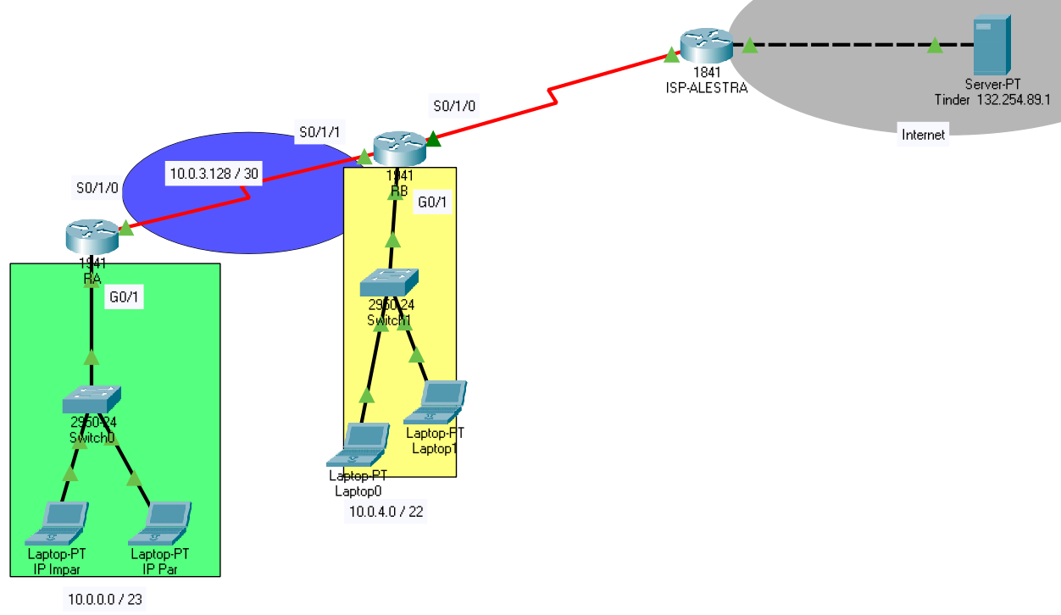
Configuración de NAT y DHCP

Slide 6
Configuración de DHCP
Instalaremos el servicio de DHCP centralizado.
¿Dónde instalaremos el servicio?
¿Cómo seleccionar la IP de la interfaz que ayudará a resolver el DHCP?

Slide 7
Configuración mínima de un servicio DHCP
Excluir las direcciones estáticas del pool de DHCP.
ip dhcp excluded-address Dir_IP_Inicial Dir_IP_Final
Definir un pool de direcciones dinámicas que serán asignadas cuando sean solicitadas.
ip dhcp pool NombrePool
network dirIP_inicial Máscara de subred
Establecer la puerta de enlace predeterminada (default Gateway):
default-router dirIP

Slide 8
Configuración de NAT
¿Cómo conectar direcciones IP privadas con direcciones IP públicas?

Slide 9
Direcciones privadas
Son direcciones de cada clase que no están asignadas.
Las direcciones privadas pueden ser utilizadas por:
Los hosts que usan traducción de dirección de red (NAT) para conectarse a una red pública.
Los hosts que no se conectan a Internet.
En una misma red no pueden existir dos direcciones iguales, pero sí se pueden repetir en dos redes privadas que no tengan conexión entre sí o que se conecten mediante el protocolo NAT (Network Address Translation - Traducción de Dirección de Red).
Las direcciones privadas son:
Clase A | 10.X.X.X | 10.0.0.0 a 10.255.255.255
Clase B | 172.16.X.X – 172.31.X.X | 172.16.0.0 a 172.31.255.255
Clase C | 192.168.X.X | 192.168.0.0 a 192.168.255.255

Slide 10
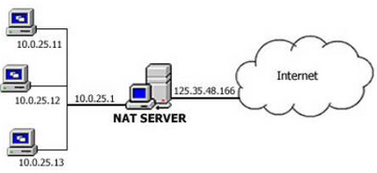
NAT
(Network Address Translation)
Utilizado para permitir a los hosts, que utilizan direccionamiento privado, acceder los servicios de Internet.

Slide 11
NAT
(Network Address Translation)
Su uso más común es permitir utilizar direcciones privadas para acceder a Internet.
Las direcciones privadas se pueden utilizar junto con un servidor de traducción de direcciones de red (NAT) para suministrar conectividad a todos los hosts de una red que tiene relativamente pocas direcciones públicas disponibles.

Slide 12
NAT
(Network Address Translation)
Si el número de direcciones privadas es muy grande puede usarse solo una parte de direcciones públicas para salir a Internet desde la red privada. De esta manera simultáneamente sólo pueden salir a Internet con una dirección IP tantos equipos como direcciones públicas se hayan contratado.

Slide 13
Configuración de NAT
Definir un pool de direcciones globales (públicas) que serán asignadas cuando sean necesarias.
ip nat pool Nombre dirIP-inicial dirIP-final netmask MáscaraSubneteo
Definir una ACL estándar:
access-list Número permit dirIP-inicial WildMask_ACL
Establecer la traducción dinámica de direcciones utilizando la ACL definida.
ip nat inside source { list {Número | Nombre} pool NOMBRE [overload] | static IP-local IP-Global }
Especificar las interfaces interiores y exteriores
interface Tipo-Número
ip nat inside
interface Tipo-Número
ip nat outside

Slide 14
Configuración de NAT
Instalaremos el servicio de NAT utilizando el POOL de las siguientes direcciones IP públicas: 65.10.8.64 /27

Slide 15
Diseño de POOL de NAT
Direcciones IP públicas: 65.10.8.64 /27
65.10.8.64
65.10.8.65
65.10.8.66
65.10.8.67
65.10.8.68
…
65.10.8.94
65.10.8.95
65.10.8.64 /30
Pool NAT

